Slide 1
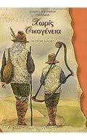
ΧωρΙς ΟικογΕνεια
ΕΚΤΟΡ ΜΑΛΟ

Slide 2
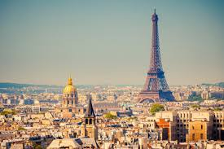
πού εκτυλίσσεται η ιστορία;
Η ιστορία εκτυλίσσεται στη Γαλλία, από το μικρό χωριό Σαβανόν -που έμενε ο ήρωας- μέχρι το Παρίσι.

Slide 3
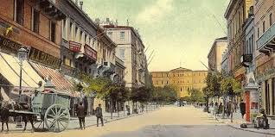
Πότε εκτυλίσσεται η ιστορία;
Η ιστορία διαδραματίζεται το δεύτερο μισό του 19ου αιώνα.
Το βιβλίο γράφτηκε το 1878.

Slide 4
Ποιοι είναι οι βασικοί ήρωες;
Ο πρωταγωνιστής είναι ο Ρεμί- ένα 8χρονο αγόρι- και μαζί του είναι ο σενιόρ Βιτάλης, ο καλός του φίλος Ματτία, η κυρία Μίλλιγκαν μαζί με τον ανάπηρο γιο της Άρθουρ, η Λίζα και ο πολυαγαπημένος του σκύλος, ο Καπί.

Slide 5
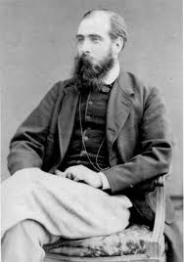
ποιος μιλά, ποιος είναι ο αφηγητής;
Την ιστορία αφηγείται ο συγγραφέας Έκτορ Μαλό με τη μορφή του πρωταγωνιστή Ρεμί (η αφήγηση γίνεται σε α’ γραμματικό πρόσωπο).

Slide 6
Ποια είναι τα βασικά γεγονότα της πλοκής;
Ο Ρεμί ζούσε στο χωριό του με τη «μητέρα» του, μέχρι που έμαθε από τον άντρα της πως είναι υιοθετημένος. Ο άντρας αυτός τον πούλησε σε έναν πλανόδιο μουσικό- τον Βιτάλη. Όταν αυτός πέθανε, το αγόρι έμεινε μόνο του. Περιπλανήθηκε ανάμεσα σε αγρότες, ανθρακωρύχους, πλανόδιους ηθοποιούς, σε πλούσιους και σε φτωχούς. Παράλληλα γνώρισε και τον καλό του φίλο Ματτία, ο οποίος τον βοήθησε στην αναζήτηση της οικογένειάς του.

Slide 7
Ποια είναι η δομή του βιβλίου;
Το βιβλίο αποτελείται από 41 κεφάλαια και χωρίζεται σε δύο μέρη:
1ο μέρος: 21 κεφάλαια: 245 σελίδες
2ο μέρος: 20 κεφάλαια: 223 σελίδες
468 σελίδες συνολικά

Slide 8
Βιογραφία Έκτορα Μαλό
Ο Έκτορ-Ανρί Μαλό ήταν Γάλλος μυθιστοριογράφος. Γεννήθηκε στις 20 Μαΐου 1830 στην Λα Μπούιγ και πέθανε το 1907 στη Φοντενέ-σου-Μπουά. Ο πατέρας του είχε μείνει χήρος και είχε ξαναπαντρευτεί. Είχε αυστηρό χαρακτήρα ενώ η μητέρα του, πιο συγκαταβατική, μεγάλωσε τον μικρό Έκτορα με ιστορίες ταξιδιών. Αναπτύχθηκε μ' αυτό τον τρόπο το ενδιαφέρον του για τις ιστορίες. Όταν, ενήλικος πια, ο Μαλό αντιστάθηκε στη θέληση του πατέρα του να σπουδάσει νομικά και προτίμησε το δρόμο των γραμμάτων, ήταν η μητέρα του που τον στήριξε σ' αυτήν την επιλογή. Το 1853, εγκαταστάθηκε στο Παρίσι. Το 1864 έχτισε στο Φοντενέ-σου-Μπουά ένα σαλέ στο οποίο έζησε μέχρι το θάνατό του. Το 1867, παντρεύτηκε την Αννά Νταριέ. Η κόρη τους, Λουσί, γεννήθηκε το 1868. Το 1880 η Αννά πέθανε. Ο Έκτορ Μαλό ξαναπαντρεύτηκε τον επόμενο χρόνο. Το 1893, ένα χρόνο μετά τη συγγραφή του Με Οικογένεια γεννήθηκε η εγγονή του.
Ο Έκτορ Μαλό άφησε πίσω του ένα σημαντικό έργο, εξήντα μυθιστορήματα. Το πιο γνωστά σήμερα είναι τα παιδικά μυθιστορήματα που έγραψε: Ρομαίν Καλμπρίς, Χωρίς Οικογένεια, Με Οικογένεια.

Slide 9
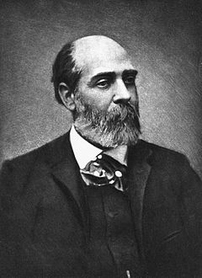
Εκτορ μαλο

Slide 10
Μπαλιάτσα Αννέτα Τμήμα Α₃ 2013-14

